Slide 1
ΟΙ ΛΥΣΕΙΣ ΣΤΑ ΚΑΘΗΜΕΡΙΝΑ ΠΡΟΒΛΗΜΑΤΑ ΤΩΝ ΠΟΛΙΤΩΝ
ΘΟΔΩΡΗΣ ΚΑΙ ΛΕΩΝΙΔΑΣ

Slide 2
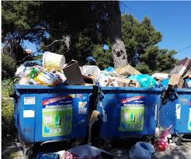
ΣΚΟΥΠΙΔΙΑ
ΣΤΟ ΔΗΜΟ ΜΑΣ ΕΧΟΥΜΕ ΠΟΛΛΑ ΣΚΟΥΠΙΔΙΑ.
Η ΛΥΣΗ ΠΟΥ ΠΡΟΤΕΙΝΟΥΜΕ ΕΙΝΑΙ ΝΑ ΠΕΡΝΑΝΕ ΠΙΟ ΣΥΧΝΑ ΤΑ ΑΠΟΡΡΙΜΜΑΤΟΦΟΡΑ.

Slide 3
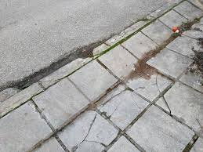
ΚΑΤΕΣΤΡΑΜΕΝΑ ΠΕΖΟΔΡΟΜΙΑ
ΣΤΟ ΔΗΜΟ ΜΑΣ ΥΠΑΡΧΟΥΝ ΠΟΛΛΑ ΚΑΤΕΣΤΡΑΜΕΝΑ ΠΕΖΟΔΡΟΜΙΑ.
Η ΛΥΣΗ ΠΟΥ ΠΡΟΤΕΙΝΟΥΜΕ ΕΙΝΑΙ ΝΑ ΚΑΤΑΣΚΕΥΑΣΤΟΥΝ ΚΑΛΥΤΕΡΑ ΚΑΙ ΠΕΡΙΣΣΟΤΕΡΑ.

Slide 4
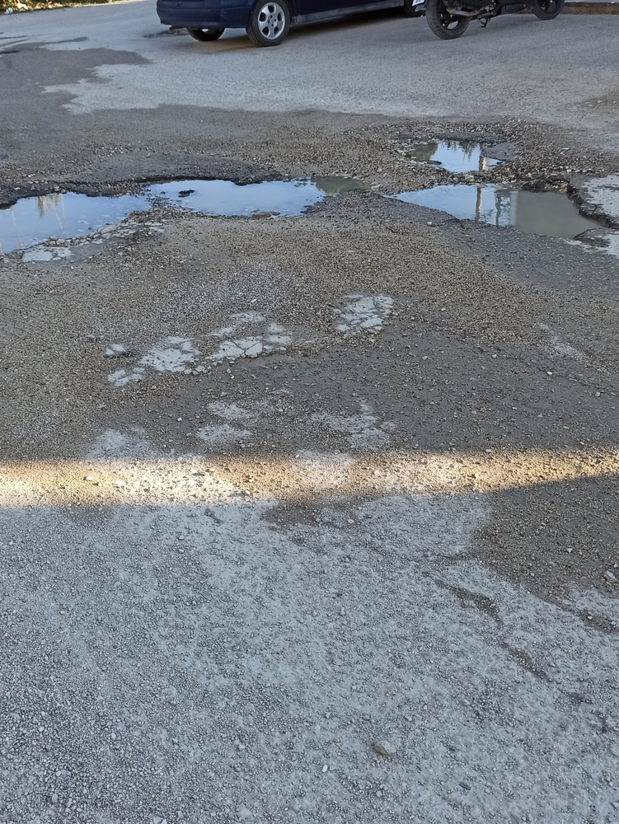
ΛΑΚΟΥΒΕΣ
ΣΤΟΝ ΔΗΜΟ ΜΑΣ ΥΠΑΡΧΟΥΝΕ ΠΟΛΛΥ ΕΠΙΚΙΝΔΙΝΟΙ ΔΡΟΜΟΙ ΜΕ ΠΟΛΛΕΣ ΛΑΚΟΥΒΕΣ. ΚΑΙ ΓΕΙΑ ΑΥΤΟ Ο ΔΗΜΟΣ ΜΑΣ ΠΡΕΠΕΙ ΝΑ ΤΙΣ ΦΤΙΑΞΕΙ ΓΙΑ ΝΑ ΜΗΝ ΔΗΜΙΟΥΡΓΟΥΝΤΕ ΑΤΥΧΗΜΑΤΑ.

Slide 5
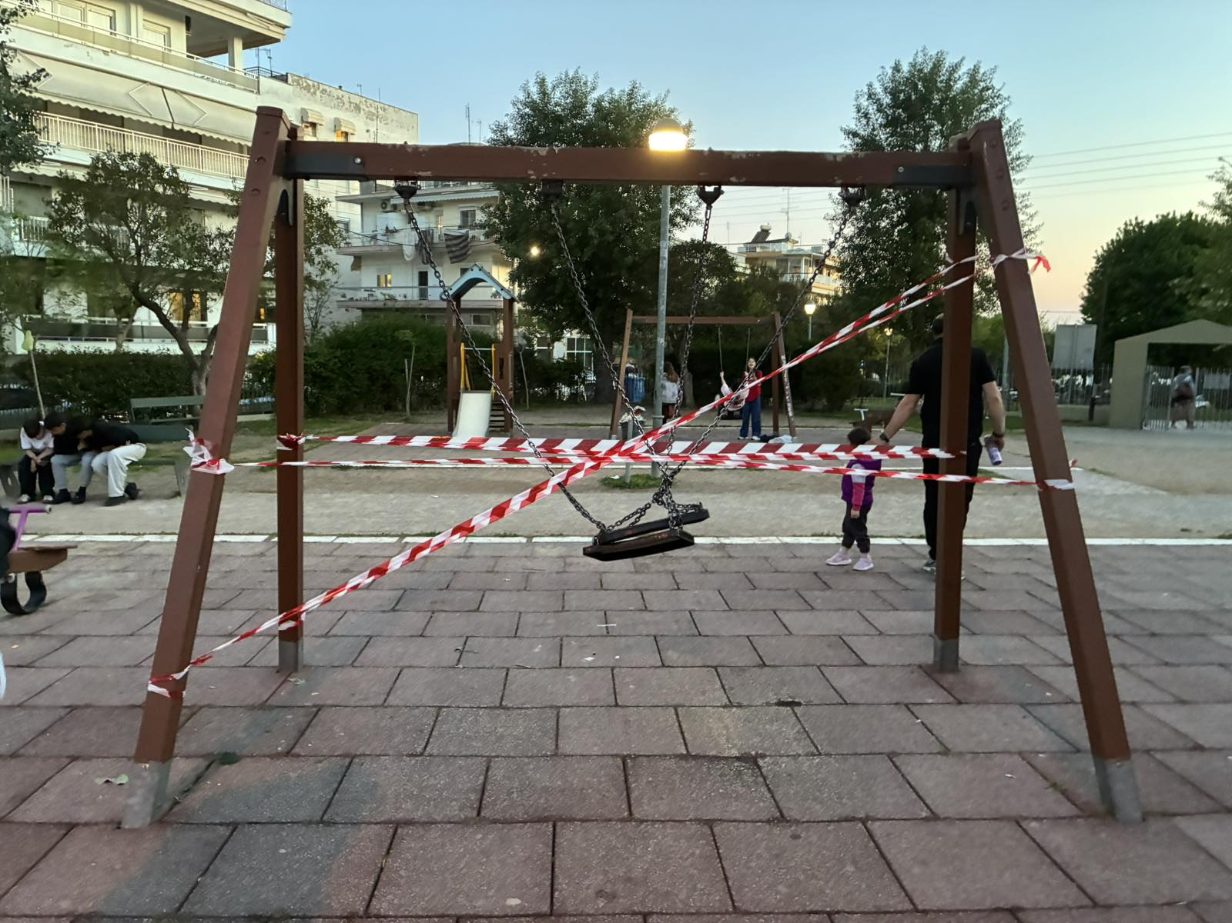
ΧΑΛΑΣΜΕΝΕΣ ΠΑΙΔΙΚΕΣ ΧΑΡΕΣ
ΣΤΟΝ ΔΗΜΟ ΜΑΣ ΥΠΑΡΧΟΥΝ ΛΙΓΕΣ ΠΑΙΔΙΚΕΣ ΧΑΡΕΣ ΚΑΙ ΚΑΤΕΣΤΡΑΜΕΝΕΣ.
ΓΙΑ ΑΥΤΟ ΕΜΕΙΣ ΠΡΟΤΕΙΝΟΥΜΕ ΝΑ ΤΙΣ ΑΝΑΚΑΙΝΙΣΟΥΝ ΑΜΕΣΑ.

